Slide 1

模拟集成电路分析与设计
主讲人：乐应波
邮箱：yingboyue@shiep.edu.cn
办公室：电信楼B418

Slide 2
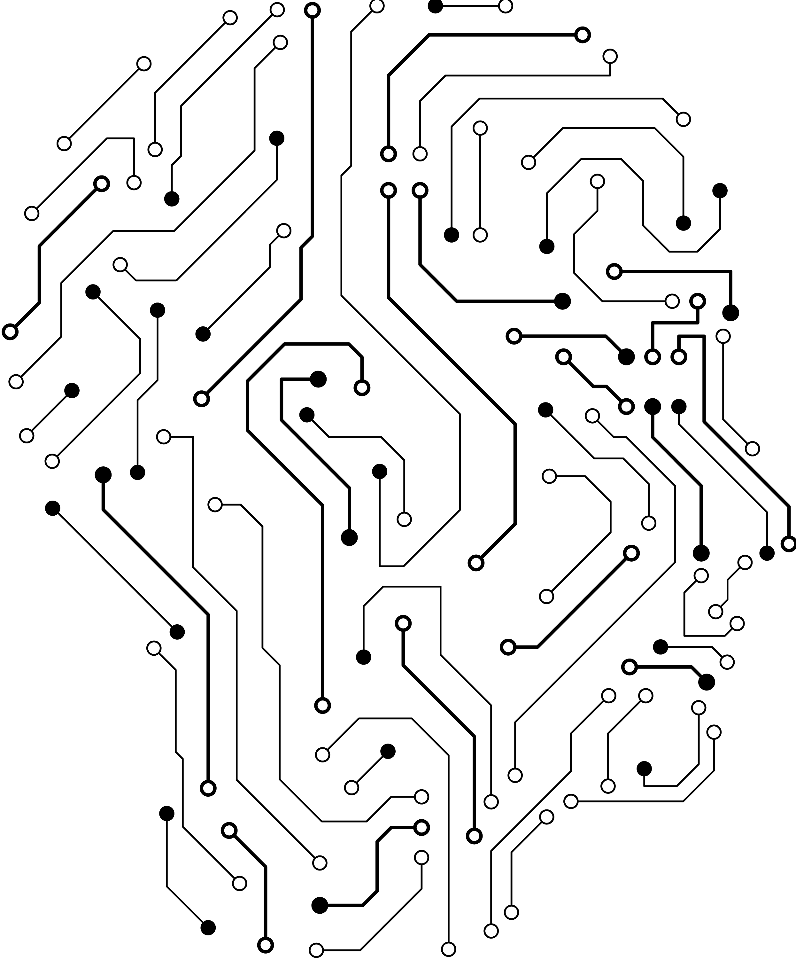
目录
CONTENT
1
绪论
2
MOS器件物理和器件模型
3
单极放大器
4
差动放大器
5
无源与有源电流镜
6
放大器的频率特性
7
噪声
8
运算放大器简介
9
版图与封装

Slide 3
第五章 电流镜与偏置技术
基本电流镜
共源共栅电流镜
电流镜作负载的差动对

Slide 4
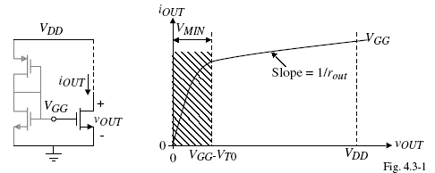
MOS电流源
处于饱和区的MOS管可以作为一种电流源

Slide 5
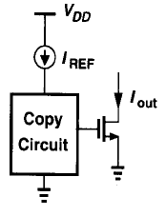
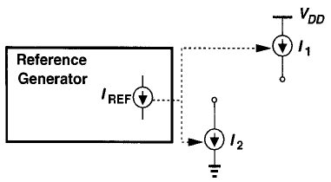
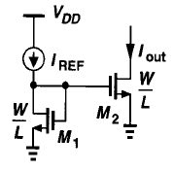

基本电流镜
电流源的设计是基于对基准电流的“复制”；
两个都工作在饱和区且具有相等栅源电压的相同晶体管传输相同的电流（忽略沟道长度调制效应）。

Slide 6



基本电流镜
按比例复制电流
（忽略沟道长度调制效应）
得到
该电路可以精确地复制电流而不受工艺和温度的影响；I_{out}与I_{REF}的比值由器件尺寸的比率决定。
忽略沟道长度调制效应！

Slide 7
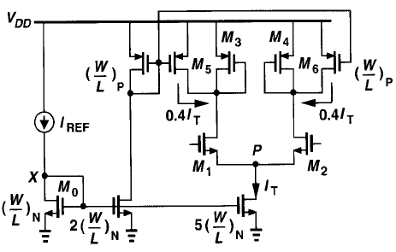
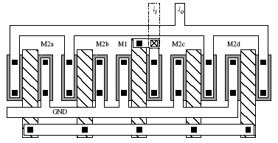

基本电流镜
例子：
实际设计中，所有晶体管采用相同的栅长，以减小由于源漏区边缘扩散所产生的误差。
采用叉指结构。
如图，每个叉指的W为5±0.1μm ，则M₁和M₂的实际的W为：
W₁＝5±0.1μm, W₂＝4(5±0.1)μm
则I_{OUT}/I_{REF}= 4(5±0.1)/ (5±0.1)=4
I_{REF}
I_{OUT}
版图设计
4

Slide 8



共源共栅电流镜
沟道长度调制效应使得电流镜像产生极大误差，
因此

Slide 9
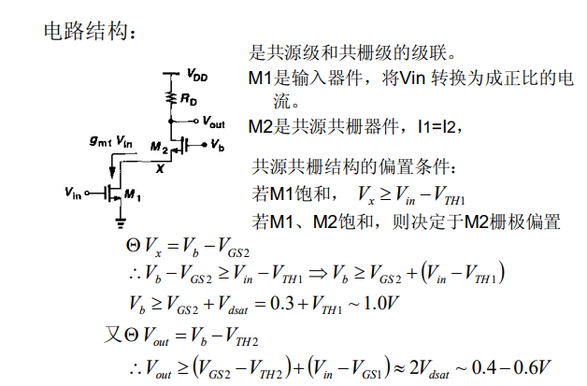
共源共栅电流镜

Slide 10
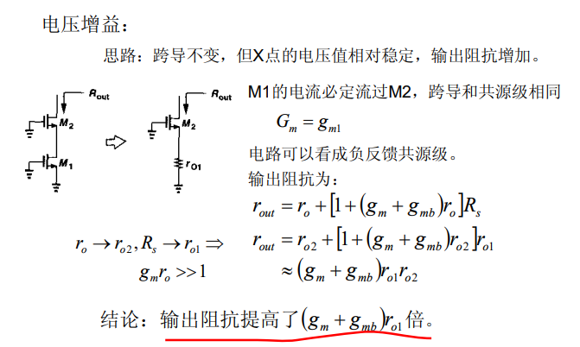
共源共栅电流镜

Slide 11
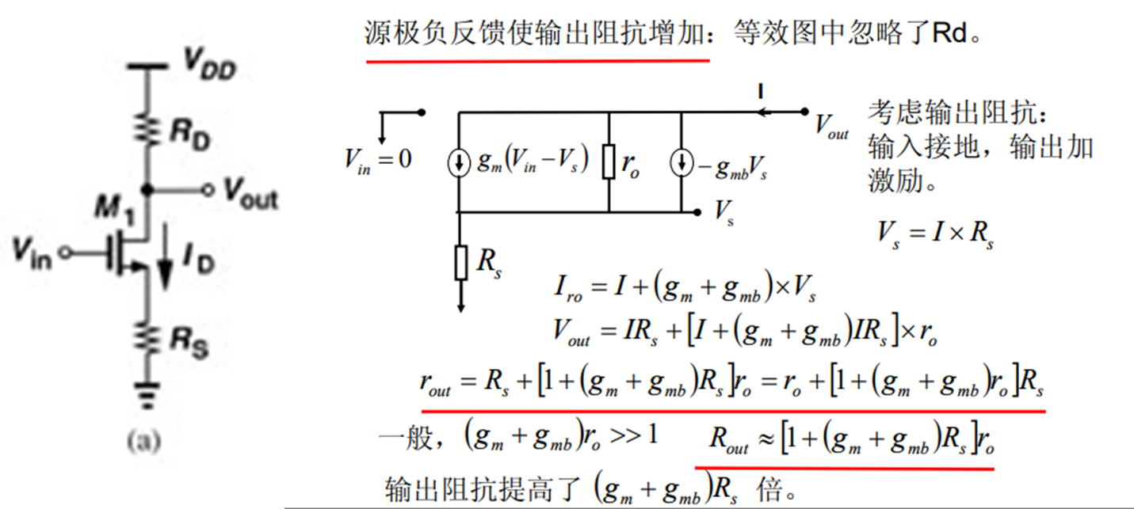
共源共栅电流镜

Slide 12
共源共栅电流镜

Slide 13
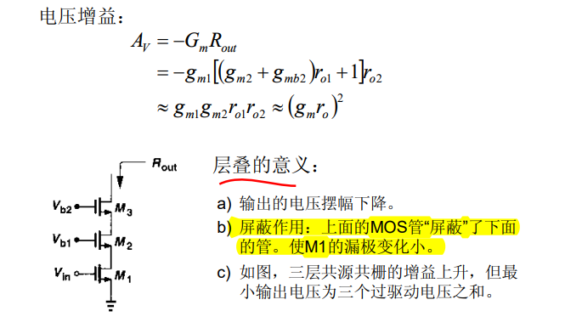
共源共栅电流镜

Slide 14
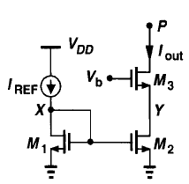
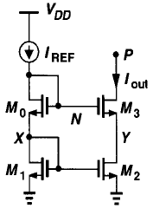
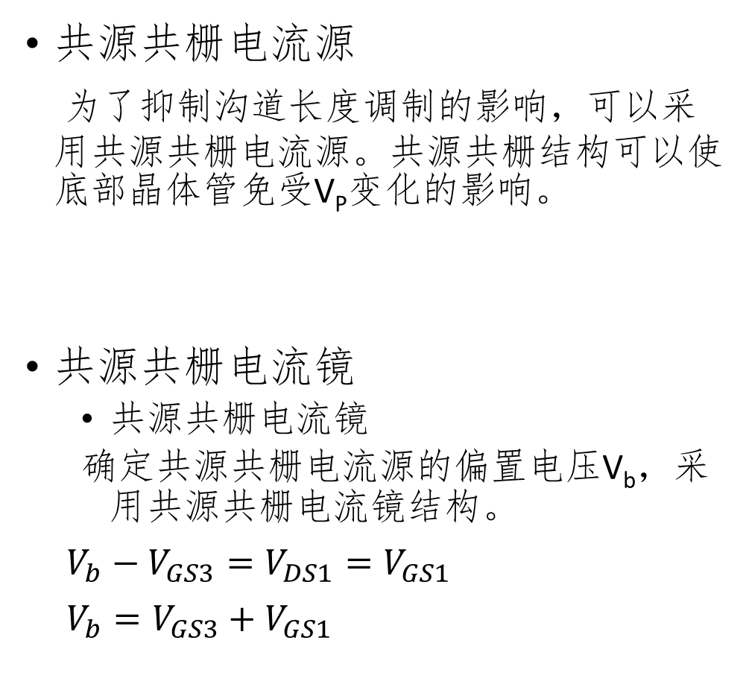
共源共栅电流镜
共源共栅电流源
为了抑制沟道长度调制的影响，可以采用共源共栅电流源。共源共栅结构可以使底部晶体管免受V_{P}变化的影响。
共源共栅电流镜
共源共栅电流镜
确定共源共栅电流源的偏置电压V_{b}，采用共源共栅电流镜结构。
$V_{b}−V_{GS3}=V_{DS1}=V_{GS1}$
$V_{b}=V_{GS3}+V_{GS1}$

Slide 15

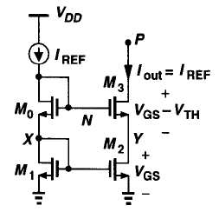
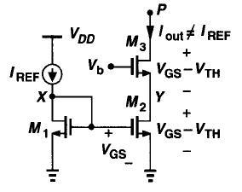
共源共栅电流镜
共源共栅电流镜消耗了电压余度
忽略衬偏效应且假设所有晶体管都是相同的，则P点所允许的最小电压值等于
V_{P} =
比较于
余度损耗的共源共栅电流镜
最小余度损耗的共源共栅电流源

Slide 16
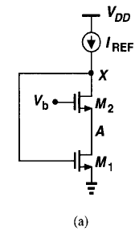


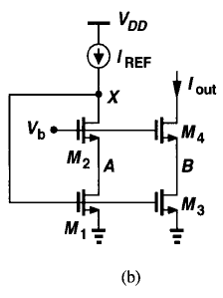

共源共栅电流镜
低电压工作（大输出摆幅）的共源共栅电流镜
如图(a)，共源共栅输入输出短接结构，
为使M₁和M₂处于饱和区，V_{b}应满足：
考察图(b)，所有晶体管均处于饱和区，选择合适的器件尺寸，使V_{GS2}=V_{GS4}，若选择
M₃~M₄消耗的电压余度最小(M3与M4过驱动电压之和)。且可以精确复制_{IREF}。
得到
，V_{b}有解

Slide 17
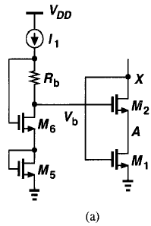
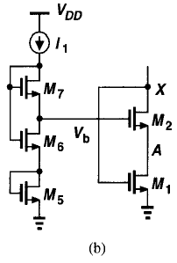
共源共栅电流镜
低压的共源共栅电流镜中的偏置V_{b}如何产生？
设计思路:
让V_{b}等于（或稍稍大于）V_{GS2}+(V_{GS1}-V_{TH1}),
例1：在图a中，选择I₁和器件的尺寸，使M₅产生V_{GS5}≈V_{GS2}，进一步调整M₆的尺寸和R_{b}的阻值，使V_{DS6}＝V_{GS6}-R_{b}I₁ ≈V_{GS1}-V_{TH1}。
缺点：由于①M2有衬偏效应，而M5没有② 实际中R_{b}I₁大小不好控制，产生误差。
例2：在图b中，采用二极管连接的M₇代替电阻。在一定I₁下，选择大(W/L)₇，从而V_{GS7} ≈V_{TH7}，这样V_{b}=V_{GS5}+V_{GS6}-V_{TH7}
缺点：虽然不需要电阻，但M2有衬偏效应，而M5没有，仍会产生误差。
因此，设计中给出余量。

Slide 18
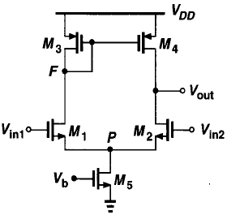
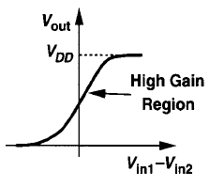
电流镜作负载的差动对
3.1大信号分析
V_{in1}-V_{in2}足够负时，M₁、M₃和M₄均关断，M₂和M₅工作在深线性区，传输的电流为0，V_{out}=0；
随V_{in1}-V_{in2}增长，M₁开始导通，使I_{D5}的一部分流经M₃，M₄开启，V_{out}增长
当V_{in1}和V_{in2}相当时，M2和M4都处于饱和区，产生一个高增益区。
当V_{in1}-V_{in2}变得正的多时，I_{D1}↑，|I_{D3}|↑， |I_{D4}|↑的趋势，I_{D2} ↓，最终导致M₄进入线性区
当V_{in1}-V_{in2}足够正时，M₂关断，M₄的电流为0且处于深线性区，V_{out}＝V_{DD}

Slide 19
电流镜作负载的差动对
输入共模电压的选择
为使M2饱和，输出电压不能小于V_{in,CM}-V_{TH}，因此，为了提高输出摆幅，应采用尽量低的输入共模电平，输入共模电平的最小值为V_{GS1,2}+V_{DS5,min。}
当V_{in1}=V_{in2}时，电路的输出电压V_{out}=V_{F}=V_{DD}-|V_{GS3}|

Slide 20
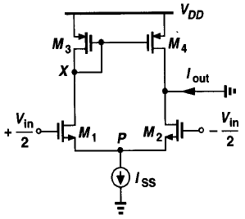

电流镜作负载的差动对
3.2 小信号分析
（忽略衬偏效应）
方法一
利用
计算G_{m}
g_{m1}V_{in}/2
g_{m1}V_{in}/2
g_{m2}V_{in}/2
得到，

Slide 21
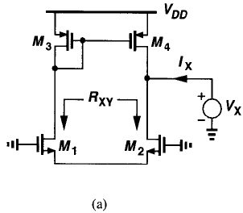


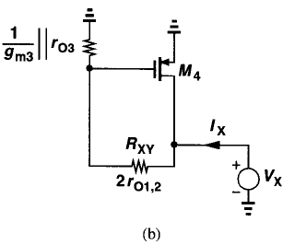

电流镜作负载的差动对
计算Rout
M₁和M₂用一个R_{XY}=2r_{O1,2}代替，R_{XY}从V_{X}抽取的电流以单位增益(近似)，由M₃镜像到M₄。则，
若2r_{O1,2}>>(1/g_{m3})||r_{O3},
电路增益：

Slide 22
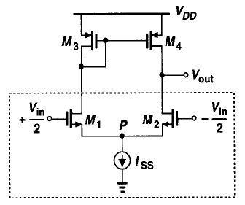


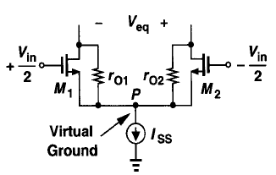
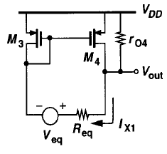

电流镜作负载的差动对
方法二（利用戴维南定理）
V_{eq}=g_{m1,2}r_{O1,2}V_{in}
R_{eq}=2r_{O1,2}
流经R_{eq}的电流I_{X}部分通过1/g_{m3}，并以单位增益被镜像到M₄
若2r_{O1,2}>>(1/g_{m3,4})||r_{O3,4},
I_{X1}+I_{X1} •

Slide 23
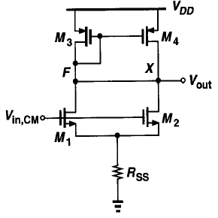
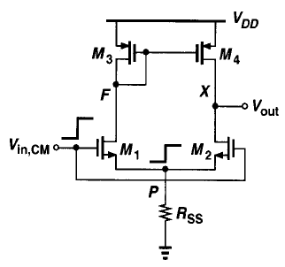
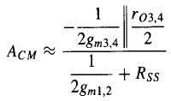
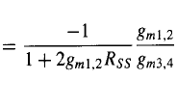
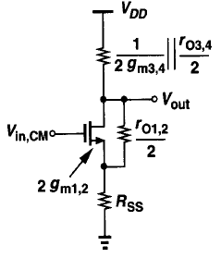
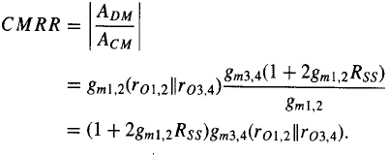
电流镜作负载的差动对
3.3 共模特性
电路不存在器件失配时
忽略r_{O1,2}，并假设1/(2g_{m3,4})<<r_{O3,4},
则，

Slide 24
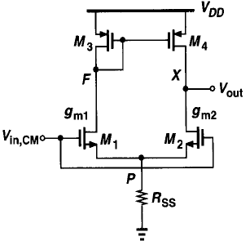

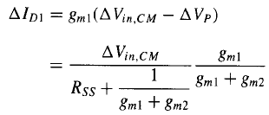
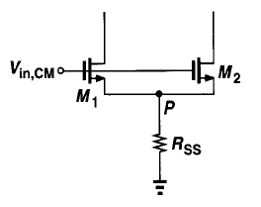
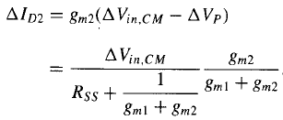
电流镜作负载的差动对
电路存在器件失配时
忽略rO1和rO2的影响，
考虑到结点F和X的变化相对较小，
对P点的影响等效为源跟随器结构

Slide 25


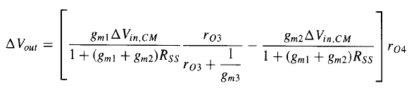

电流镜作负载的差动对
ΔI_{D1}乘上M3的输出电阻得到v_{gs3}，v_{gs3}=v_{gs4}，可以得到I_{D4}的变化量为
Vgs3＝Vgs4
忽略r_{O1}和r_{O2}的影响，则电路的输出阻抗为r_{O4}，
ΔI_{D4}电流与ΔI_{D2}电流之差将流经r_{O4} ，且gm3=gm4，因此，
若r_{O3}>>1/g_{m3}
比无器件失配时多此项

Slide 26
电流镜作负载的差动对
小结
1、基本电流镜——电路复制
2、共源共栅电流镜——提高复制精度
3、大输出摆幅的共源共栅电流镜
4、电流镜作负载的差动对

